Slide 1

DERBY数据库
DERBY数据库
DERBY数据库
张锋源

Slide 2
介绍
张锋源
张锋源
张锋源
T125
张锋源
张锋源
学员
张锋源
学员
张锋源
张锋源
张锋源
张锋源
张锋源
学员
张锋源
张锋源
张锋源
张锋源
张锋源
张锋源
T125
张锋源
张锋源
T125
张锋源
张锋源
张锋源
学员
张锋源
张锋源
张锋源
T125
学员
张锋源
张锋源
学员
学员
张锋源
T125
张锋源
学员
T125
张锋源
学员
T125
张锋源
学员
T125
张锋源
学员
张锋源
T125
张锋源
学员
张锋源
张锋源
T125
张锋源
学员
张锋源
张锋源
T125
张锋源
学员
张锋源
张锋源
T125
张锋源
学员
张锋源
张锋源
T125
张锋源
学员
张锋源
张锋源
T125
张锋源
学员
张锋源
张锋源
T125
张锋源
学员
学员
张锋源
张锋源
T125
张锋源
学员
学员
张锋源
张锋源
T125
张锋源
学员
学员
张锋源
张锋源
T125
张锋源
学员
学员
张锋源
张锋源
T125
张锋源
学员
学员
张锋源
张锋源
T125
学员
学员
张锋源
张锋源
T125
学员
学员
张锋源
T125
学员
学员
张锋源
张锋源
T125
学员
学员
张锋源
张锋源
T125
学员
学员
张锋源
张锋源
T125
学员
学员
张锋源
T125
学员
张锋源
T125
学员
T125
学员
T125
T125
T125
T125

Slide 3

Derby历史
Derby历史
Derby历史
Derby历史
Cloudscape™
INFORMIX ™

Slide 4
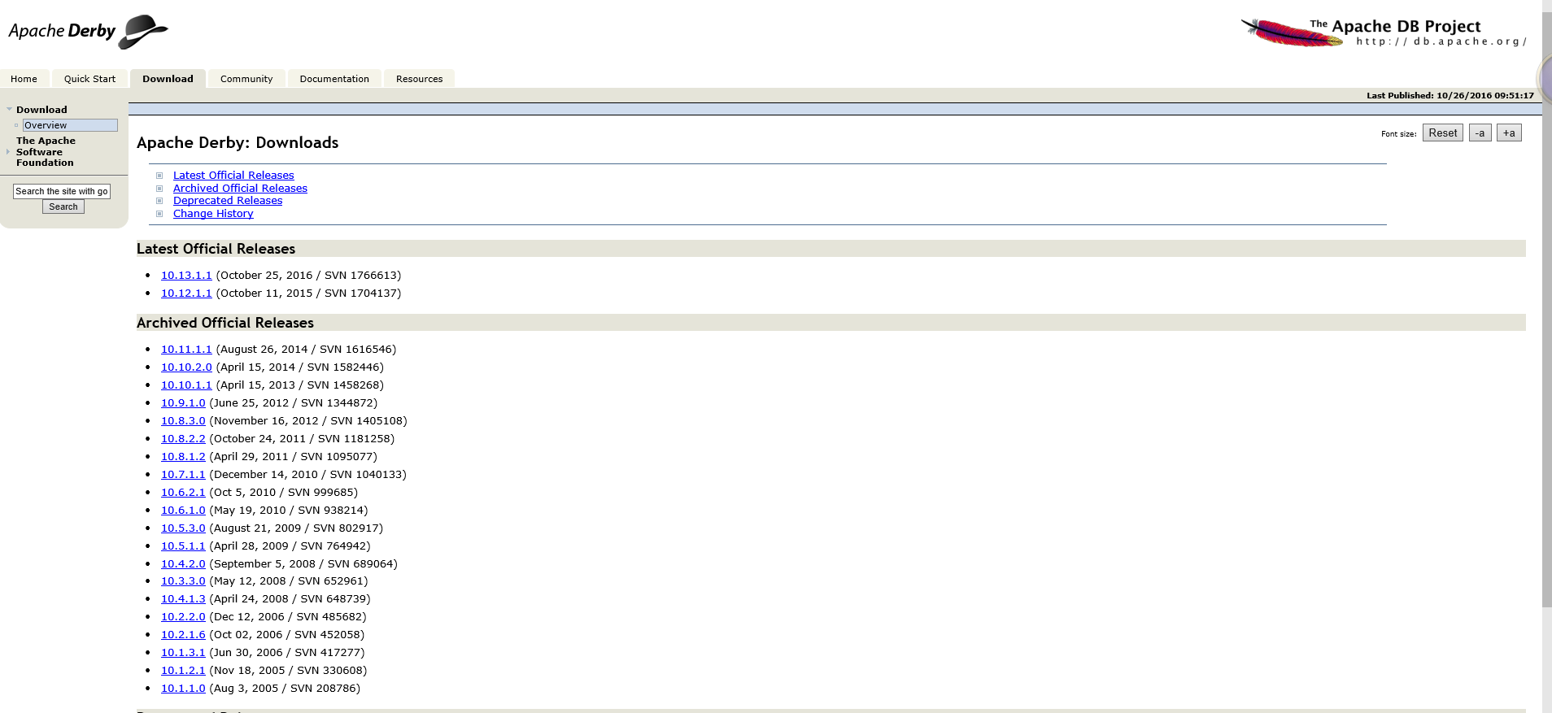

Slide 5
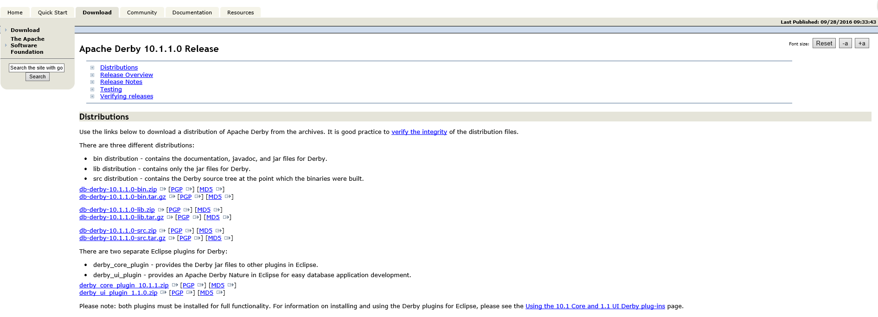

Slide 6
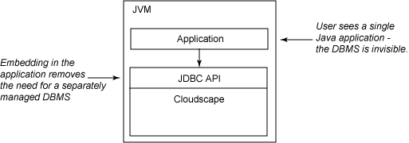
Embedded

Slide 7
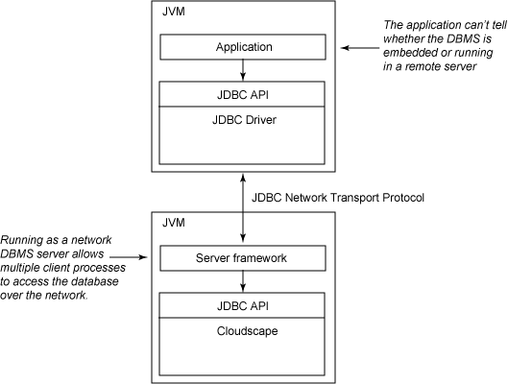
Network Server

Slide 8
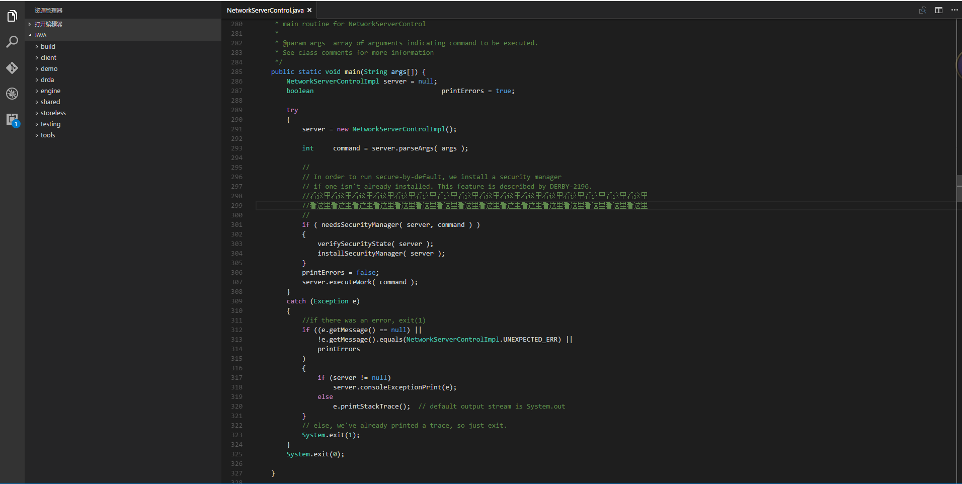
SERVER CONTROL

Slide 9
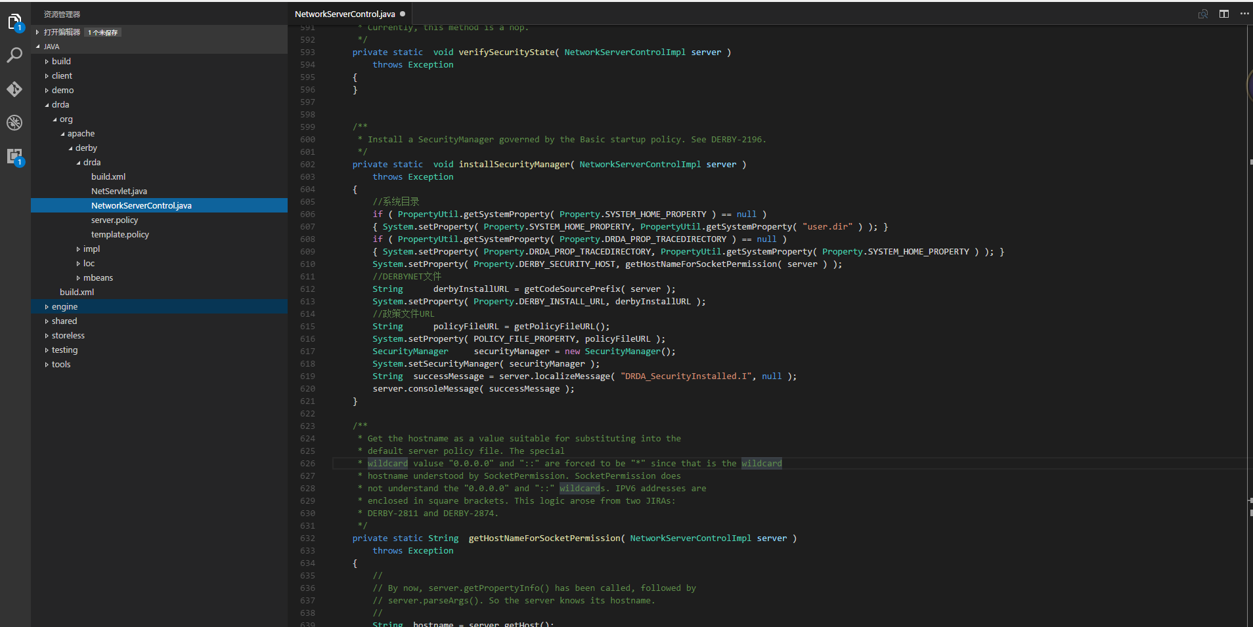
SecurityManager

Slide 10
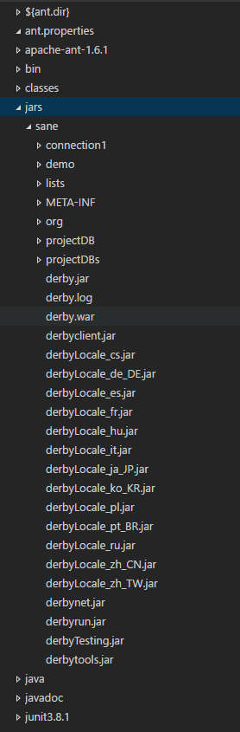
JAR包

Slide 11
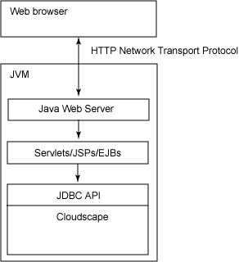
Easy Integration

Slide 12
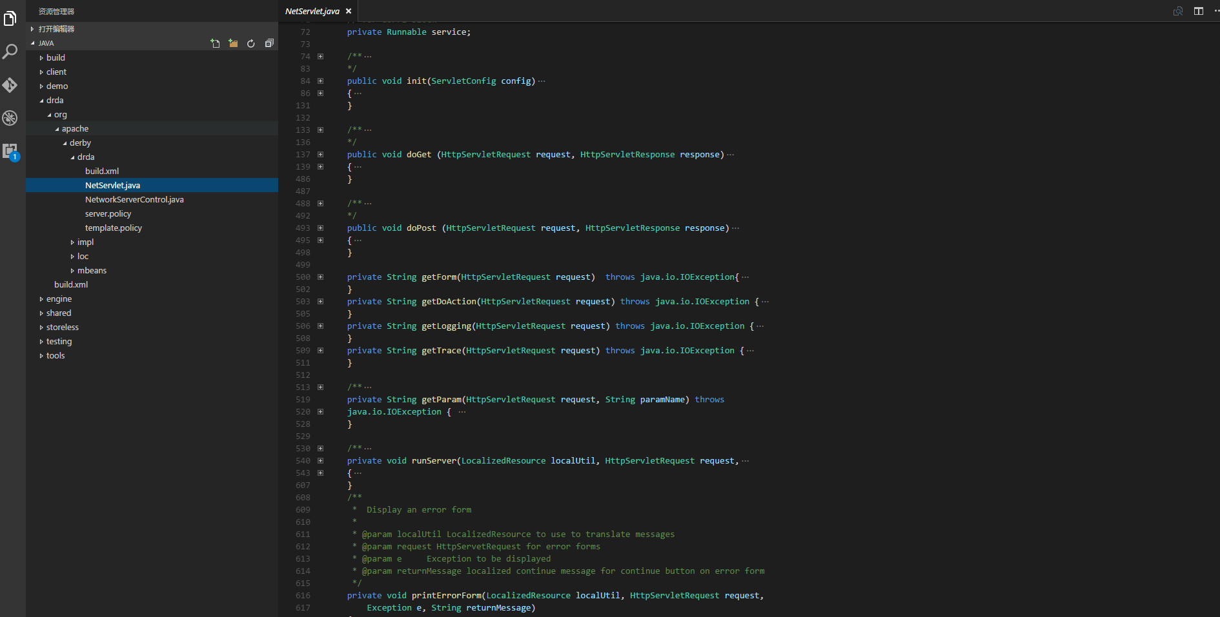
SERVLET

Slide 13


Slide 14
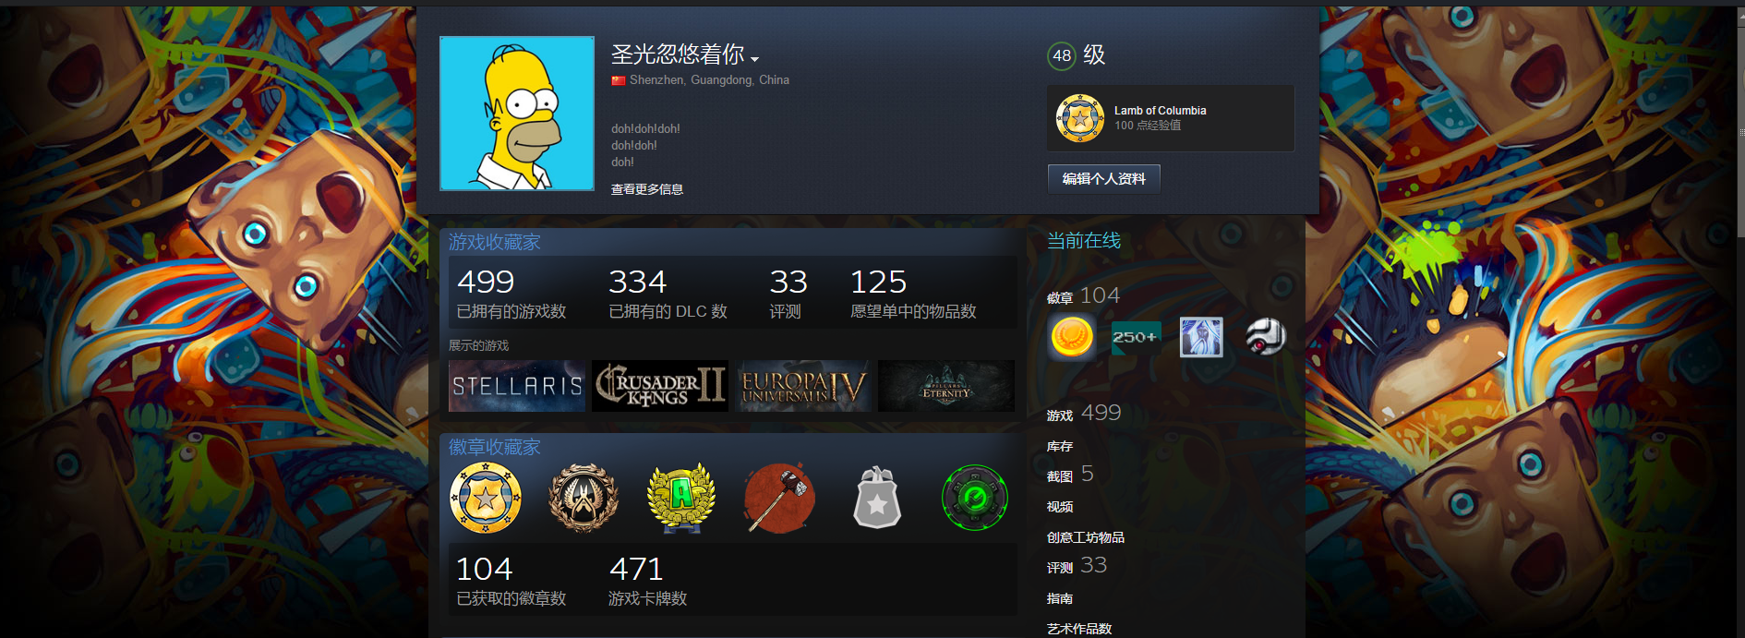

Slide 15
THANKS

